Slide 1
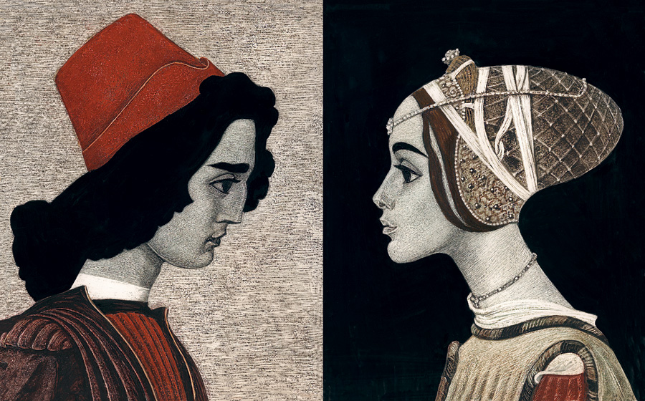
Ромео и Джульетта

Slide 2
Две равно уважаемых семьи
В Вероне, где встречают нас событья,
Ведут междоусобные бои
И не хотят унять кровопролитья.
Друг друга любят дети главарей,
Но им судьба подстраивает козни,
И гибель их у гробовых дверей
Кладет конец непримиримой розни.
Их жизнь, любовь и смерть и, сверх того,
Мир их родителей на их могиле
На два часа составят существо
Разыгрываемой пред вами были.
Помилостивей к слабостям пера —
Их сгладить постарается игра.

Slide 3
Драматическая задумка о нелёгкой судьбе девушки, заканчивающей жизнь самоубийством из-за потери возлюбленного, была замечена задолго до написания Шекспиром своего знаменитого произведения. Ещё в первом веке до нашей эры римский философ Овидий пишет в поэме «Метаморфозы о двух влюблённых друг в друга людях- Пирама и Фисби.
Окружающие, в том числе и родственники, были категорически против пламенной любви молодых людей. Поэтому пара принимает решение встречаться с приходом темноты, в назначенном месте.

Slide 4
Однажды, девушка пришла на встречу немного раньше и столкнулась с диким львом. Животное только вернулось с удачной охоты с пятнами крови на морде. Фисба не на шутку испугалась страшного зверя и стала бежать куда глаза глядят. Но по дороге она потеряла свой шёлковый шарф. Лев растерзал тряпку за считанные секунды. Пирам, оказавшись на месте встречи, сделал быстрые, но неверные выводы. Юноша подумал, что Фисбу растерзал дикий зверь, и недолго думая, совершил самоубийство. Когда Фисба увидела мёртвого Пирмама, она приняла решение повторить участь возлюбленного.

Slide 5
В 1530 году знаменитый поэт Луиджи Порто в своей книге продолжает тему, затронутую Овидием. Во время творческого процесса он опирается на несколько известных источников. Писатель изменяет некоторые детали, вроде места действия и имён влюблённых. Главными героями Порто делает молодую пару - Ромео и Джульетту, проживающих в Вероне. Луиджи постоянно пытался усовершенствовать свою новэллу. Мужчина хотел, чтобы книга затронула каждого. Но в конечном итоге, в 1562 году он отправляет работу на печать в первоначальном её виде. Ранняя задумка показалась Порто самой хорошей.Новелла Порто оказала очень сильное влияние на многих итальянских писателей, желающих переделать сюжет на свой лад. Выходили всё новые и новые книги с подобной задумкой.

Slide 6
Новелла Порто очень вдохновила и Шекспира, решившего написать свой аналог на данную книгу. За основу своего произведения писатель взял всё ту же первоначальную историю, с которой всё и началось.
Работа Шекспира над написанием книги продолжалась четыре долгих года. И уже в начале 1595 года, писатель закончил свою великую трагедию. Конечная работа Шекспира значительно отличалась от поэмы Луиджи. Писатель всячески старался привнести в сюжет долю своего.

Slide 7
Шекспир значительно изменяет возраст Джульетты. Если ранее девушке было восемнадцать лет, то в трагедии Шекспира, девушка предстаёт перед читателем четырнадцатилетней девочкой. Но совершенно юный возраст главной героини не мешает ей быть не по годам решительной и самоотверженной. Так же писатель меняет роковое место встречи и сцену смерти юноши. Удивительно, но Вильяму удалось гармонично вложить действия пьесы в пять дней.
За незначительный отрезок времени перед читателем простирается насыщенная и незабываемая история. Ромео и Джульетта У. Шекспира стали теми героями, которые показали миру, что такое настоящая любовь.

Slide 9
После Шекспира тему затрагивали большое количество писателей. Каждому хотелось поучаствовать в судьбе двух несчастных влюблённых, повернув сюжет в желанную сторону. Вариации "Ромео и Джульетты" продолжают появляться и сегодня. Но произведение Шекспира до сих пор является самым совершенным и никому не удалось его превзойти.

Slide 10
...Сближенье ваше сумраком объято.
Сквозь толщу туч не кажет солнце глаз.
Пойдём обсудим сообща утраты
И обвиним иль оправдаем вас.
Но не было судьбы грустней на свете,
Чем выпала Ромео и Джульетте.

